Slide 1
Action Sheet
小波说雨燕 第三季
第三章 UI组件集
1.视图集

Slide 2
定义
内容
CONTENTS
行为

Slide 3
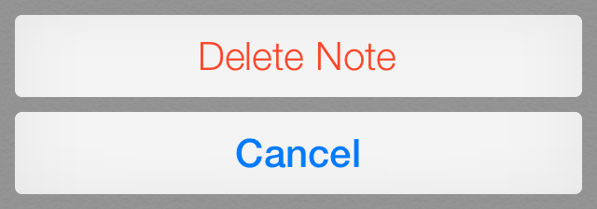
Action Sheet
多项菜单
快速提供一系列动作选择
确认或取消一种操作

Slide 4
内容
实现
参数
基类：UIActionSheet
delegate
cancelButtonTitle
destructiveButtonTitle
otherButtonTitles

Slide 5
行为
显示
回调
实现
协议：UIActionSheetDelegate
函数：actionSheet
ShowInView
ShowFrom…

Slide 6
小波QQ：41359833
THANKS

